Slide 1
Struktur Pengulangan
Bagian 2

Slide 2
Materi
Struktur FOR
FOR Menaik
FOR Menurun
Nested Loop / Pengulangan bersarang
Latihan

Slide 3
Struktur FOR
Struktur FOR digunakan untuk menghasilkan pengulangan sejumlah kali tanpa penggunaan kondisi apapun.
Struktur ini menyebabkan aksi diulangi sejumlah kali (tertentu)

Slide 4
Bentuk umum FOR
FOR menaik
FOR menurun

Slide 5
FOR Menaik
Bentuk umum:
for variabel ← nilai_awal to nilai_akhir do
aksi
endfor
Translasi dalam Bahasa Pascal:
for variabel:=a to b do
aksi;
variabel harus bertipe sederhana kecuali tipe real
nilai_awal harus lebih kecil atau sama dengan nilai_akhir
Bila nilai_awal lebih besar dari nilai_akhir maka badan pengulangan tidak dimasuki
Pada awalnya, variabel dinisialisasi dengan nilai_awal. Nilai variabel tersebut otomatis bertambah satu setiap kali aksi pengulangan dimasuki, sampai akhirnya nilai variabel sama dengan nilai_akhir.
Jumlah pengulangan yang terjadi adalah nilai_akhir – nilai_awal + 1

Slide 6
Contoh 1
program cetak_halo;
var
n:integer;
begin
for n:=1 to 10 do
writeln('HALO');
end.

Slide 7
Contoh 2
program cetak_angka;
var
angka:integer;
begin
for angka:=1 to 20 do
writeln(angka);
end.

Slide 8
Contoh 3
program cetak_n_angka;
var
n,angka:integer;
begin
write('masukkan angka: ');
readln(n);
for angka:=1 to n do
writeln(angka);
end.

Slide 9
FOR Menurun
Bentuk umum:
for variabel ← nilai_akhir downto nilai_awal do
aksi
endfor
Translasi dalam Bahasa Pascal:
for variabel:=a downto b do
aksi;
variabel harus bertipe sederhana kecuali tipe real
nilai_akhir harus lebih besar atau sama dengan nilai_awal
Bila nilai_akhir lebih kecil dari nilai_awal maka badan pengulangan tidak dimasuki
Pada awalnya, variabel dinisialisasi dengan nilai_akhir. Nilai variabel tersebut otomatis berkurang satu setiap kali aksi pengulangan dimasuki, sampai akhirnya nilai variabel sama dengan nilai_awal.
Jumlah pengulangan yang terjadi adalah nilai_awal – nilai_akhir + 1

Slide 10
Contoh 4
program cetak_n_angka_menurun;
var
n,angka:integer;
begin
write('masukkan angka: ');
readln(n);
for angka:=n downto 1 do
writeln(angka);
end.

Slide 11
Contoh 5
program peluncuran_roket;
var
angka:integer;
begin
for angka:=100 downto 0 do
writeln(angka);
writeln(‘Roket Meluncur’);
readln;
end.

Slide 12
Latihan
Menggunakan struktur FOR, buatlah program yang meminta masukan angka N. Program akan menghitung jumlah deret angka dari 1 sampai N dan menampilkan hasilnya. Misal N=5, maka 1+2+3+4+5=15.
Menggunakan struktur FOR, Buatlah program yang meminta masukan N dan masukan angka-angka sebanyak N. Program menghitung rata-rata dari N bilangan bulat yang dimasukkan oleh pengguna. Misal pengguna ingin menghitung rata-rata dari 3 bilangan. Maka kira-kira outputnya sebagai berikut:
Masukkan jumlah bilangan N: 3
Masukkan bilangan ke-1: 12
Masukkan bilangan ke-2: 14
Masukkan bilangan ke-3: 16
Rata-rata bilangan = 14

Slide 13
Latihan
Buatlah program untuk menghitung perpangkatan:
a^{n} = a x a x a x ... x a (sebanyak n kali)
Dimana nilai a dan n dibaca dari masukan
Contoh Output:
Masukkan a: 5
Masukkan n: 4
a^n = 5 x 5 x 5 x 5 = 625
Faktorial sebuah bilangan bulat tidak negatif n didefinisikan sebagai
n! = 1 x 2 x 3 x ... X n, n>0
Khusus jika n = 0, 0! = 1.
Buatlah program untuk menghitung faktorial bilangan n. Nilai n dibaca dari masukan pengguna

Slide 14
Nested Loop (Loop Bersarang)
Di dalam sebuah struktur pengulangan diperbolehkan untuk membuat pengulangan lainnya.
Dengan kata lain, pengulangan di dalam pengulangan.
Pada operasi FOR dalam FOR, FOR yang paling dalam akan diselesaikan lebih dahulu, baru dieksekusi FOR yang di luar
sehingga instruksi-instruksi yang didapat pada FOR yang paling dalam akan paling banyak dieksekusi.

Slide 15
Syarat Nested Loop
Syarat yang harus diperhatikan untuk operasi FOR pengulangan tersarang :
Setiap pengulangan tidak boleh menggunakan variabel counter yang sama
Antara pengulangan-pengulangan tersebut tidak boleh saling berpotongan (overlapping)

Slide 16
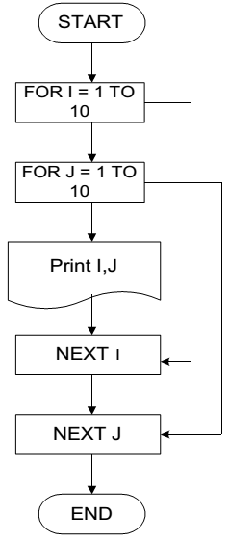
Pengulangan Berpotongan (Salah)

Slide 17
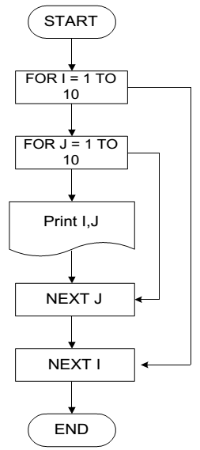
Pengulangan Bersarang (Benar)

Slide 18
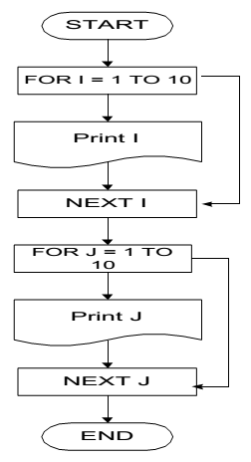
Loop yang Terpisah (Benar, tapi bukan Nested)

Slide 19
Contoh Notasi Algoritma
for var1 ← awal1 to akhir1 do
[pernyataan]
for var2 ← awal2 to akhir2 do
[pernyataan]
endfor
endfor

Slide 20
Contoh Notasi Algoritma
while [kondisi1] do
[pernyataan]
while [kondisi2] do
[pernyataan]
endwhile
endwhile

Slide 21
Contoh Notasi Algoritma
repeat
[pernyataan]
repeat
[pernyataan]
until [kondisi2]
until [kondisi1]

Slide 22
Contoh 6
program peluncuran_roket;
var
k,p:integer;
begin
for k:=100 downto 0 do
begin
for p:=1 to 1000 do;
writeln(angka);
end;
writeln(‘Roket Meluncur’);
readln;
end.

Slide 23
Contoh 7
Buatlah algoritma dan program untuk mencetak output sebagai berikut:
0 1 2 3 4 5 6 7 8 9
0 1 2 3 4 5 6 7 8 9
0 1 2 3 4 5 6 7 8 9
0 1 2 3 4 5 6 7 8 9
0 1 2 3 4 5 6 7 8 9

Slide 24
Algoritma Cetak
Algoritma cetak_angka
Deskripsi
i,j: integer
Deklarasi
for i ← 1 to 5 do
for j ← 0 to 9 do
Write(j)
endfor
endfor

Slide 25
Program Cetak
program cetak_angka;
var
i,j:integer;
begin
for i:=1 to 5 do
for j:=0 to 9 do
begin
write(j,‘ ‘);
if j=9 then writeln;
end;
readln;
end.

Slide 26
Latihan
Buatlah algoritma dan program untuk mencetak semua bilangan yang habis dibagi 3 mulai 1 sampai 100.
Menggunakan Loop Bersarang, buatlah program untuk menampilkan hasil berikut:
1 1
1 2
2 1
2 2
3 1
3 2
Buatlah program yang meminta masukan bilangan bulat N, kemudian program akan menampilkan hasil berikut (misal N=5):
Masukkan N: 5
*
**
***
****
*****

Slide 27
Latihan
Buatlah program yang meminta masukan bilangan bulat N, kemudian program akan menampilkan hasil berikut (misal N=8):
Masukkan N: 8
1 2 3 4 5 6 7 8
1 2 3 4 5 6 7
1 2 3 4 5 6
1 2 3 4 5
1 2 3 4
1 2 3
1 2
1

Slide 28
Latihan
Buatlah program yang meminta masukan bilangan bulat N, kemudian program akan menampilkan hasil berikut (misal N=8):
Masukkan N: 8
1 1 1 1 1 1 1 1
2 2 2 2 2 2 2
3 3 3 3 3 3
4 4 4 4 4
5 5 5 5
6 6 6
7 7
8

Slide 29
Latihan
Buatlah program yang meminta masukan bilangan bulat N, kemudian program akan menampilkan hasil berikut (misal N=8):
Masukkan N: 8
1
2 2
3 3 3
4 4 4 4
5 5 5 5 5
6 6 6 6 6 6
7 7 7 7 7 7 7
8 8 8 8 8 8 8 8

Slide 30
Terima Kasih

